Slide 1





Výstavba areálu Územního odboru Chrudim – KŘP Pardubického kraje
CZ.06.1.23/0.0/0.0/16_055/0003564

Slide 2
Obsah prezentace
Základní informace o projektu
Zdůvodnění potřebnosti projektu
Cíle a výstupy projektu
Příprava a stav realizace projektu

Slide 3
Základní informace o projektu
Celkový rozpočet projektu: 354 298 574,70 Kč
Způsobilé výdaje: 242 388 735,60 Kč
  Dotace z EFRR: 206 030 425,26 Kč
  Spolufinancování SR: 36 358 310,34 Kč
  Indikátor výstupu: 1 nový objekt sloužící složkám IZS
  Datum ukončení projektu: 31. 12. 2020
  Projekt je spolufinancován z Evropského fondu pro regionální rozvoj v rámci Integrovaného regionálního operačního programu, specifického cíle 1.3 – Zvýšení připravenosti k řešení a řízení rizik a katastrof.

Slide 4
Zdůvodnění potřebnosti projektu
Nevhodná dislokace
Stávající areálu je ÚO Chrudim v historickém jádru města.
Příjezd a především výjezdy k mimořádným událostem jsou z areálu výhradně úzkými jednosměrnými dlážděnými ulicemi, jejíchž průchodnost navíc snižuje množství chodců, zaparkovaných vozidel nebo místní zásobování.
Ke kritickému ohrožení akceschopnosti ÚO může dojít v případě požáru některé z blízkých historických budov, demonstrací či kulturních a společenských akcí pořádaných na Resselově náměstí.

Slide 5
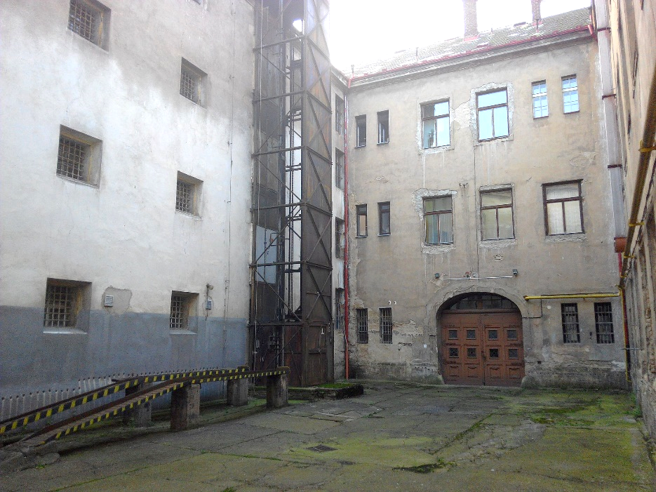
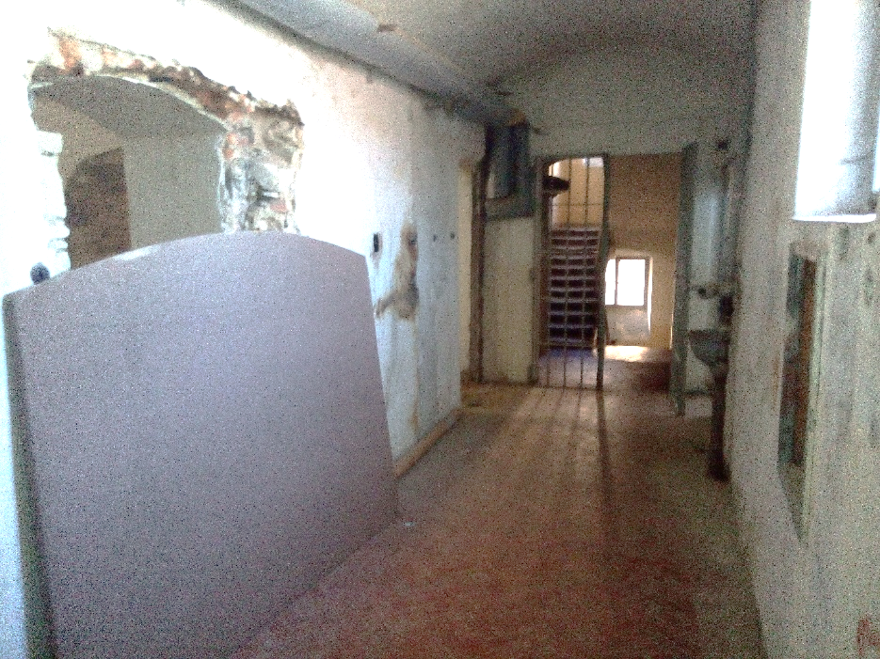
Zdůvodnění potřebnosti projektu
Nevhodné dispoziční řešení a havarijní technický stav areálu

Slide 6
Zdůvodnění potřebnosti projektu
Nevhodné dispoziční řešení a havarijní technický stav areálu
Hlavní budova je z roku 1860 s dobovým vnitřním uspořádáním
V havarijním stavu okna, střecha a elektroinstalace vedoucí k častým výpadkům el. energie. absence datových rozvodů.
V roce 2015 byla vypracována analýza nákladů na rekonstrukci areálu, ze které vzešla částka 217 mil. Kč. I přes to by v areálu zůstala více než 1/3 ploch nevyužitých nemluvě o nevhodné dislokaci.

Slide 7
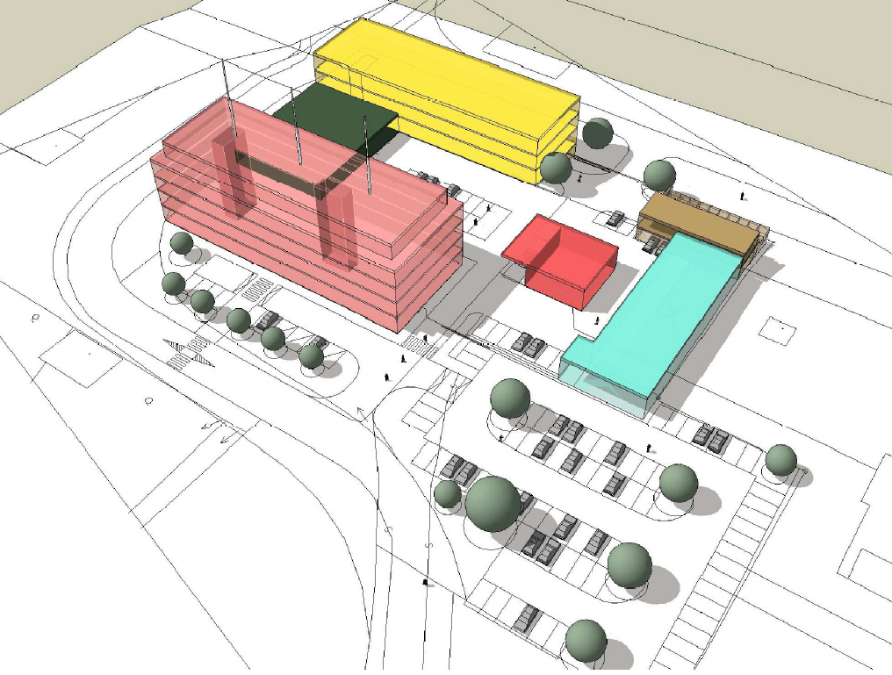
Cíle a výstupy projektu

Slide 8
Cíle a výstupy projektu
Výstupem projektu je nový areál ÚO Chrudim, který bude odolný vůči účinkům mimořádné události, bude soběstačný z hlediska zásobování elektrickou energií i PHM a jeho dislokace a vybavení bude splňovat potřeby PČR v případě dopadu mimořádné události do místa dislokace.
Nový areál ÚO Chrudim bude disponovat náhradním zdrojem elektrické energie cca 300 kVA, což zajistí nepřetržitý provoz i při výpadku elektrické energie až na 12 hod. bez doplňování paliva.
Areál ÚO Chrudim bude vybaven nádrží na PHM o celkové kapacitě 20 m3 a čerpací stanicí, čímž bude zajištěna soběstačnost z hlediska PHM.
Pro služební dopravní prostředky bude v novém areálu ÚO Chrudim k dispozici 17 krytých parkovacích míst + 1 místo pro služební autobus, čímž bude dosaženo zrychlení nasazení služebních vozidel a kontinuální připravenosti služebních vozidel v zimním období.

Slide 9
Příprava a stav realizace projektu
2014 – zahájení přípravy projektu
1/2015 – podání žádosti na MěÚ Chrudim o změnu územního plánu
2/2015 – zadání externímu zhotoviteli vypracování analýzy nákladů na rekonstrukci stávajícího areálu
6/2015 – zadání vypracování objemové studie na základě které byla zpracována CBA analýza, která potvrdila výstavbu nového areálu jako optimální řešení
10/2015 – výkup pozemků
5/2016 – zadání vypracování projektové dokumentace
9/2016 – schválení změny územního plánu
1/2017 – podání žádosti o podporu
12/2017 – schválení žádosti o podporu
1/2018 – zahájení výběrového řízení na dodavatele stavby
7/2018 – ukončení výběrového řízení
7/2018 – předání staveniště

Slide 10
Fotografie aktuálního stavu výstavby

Slide 11
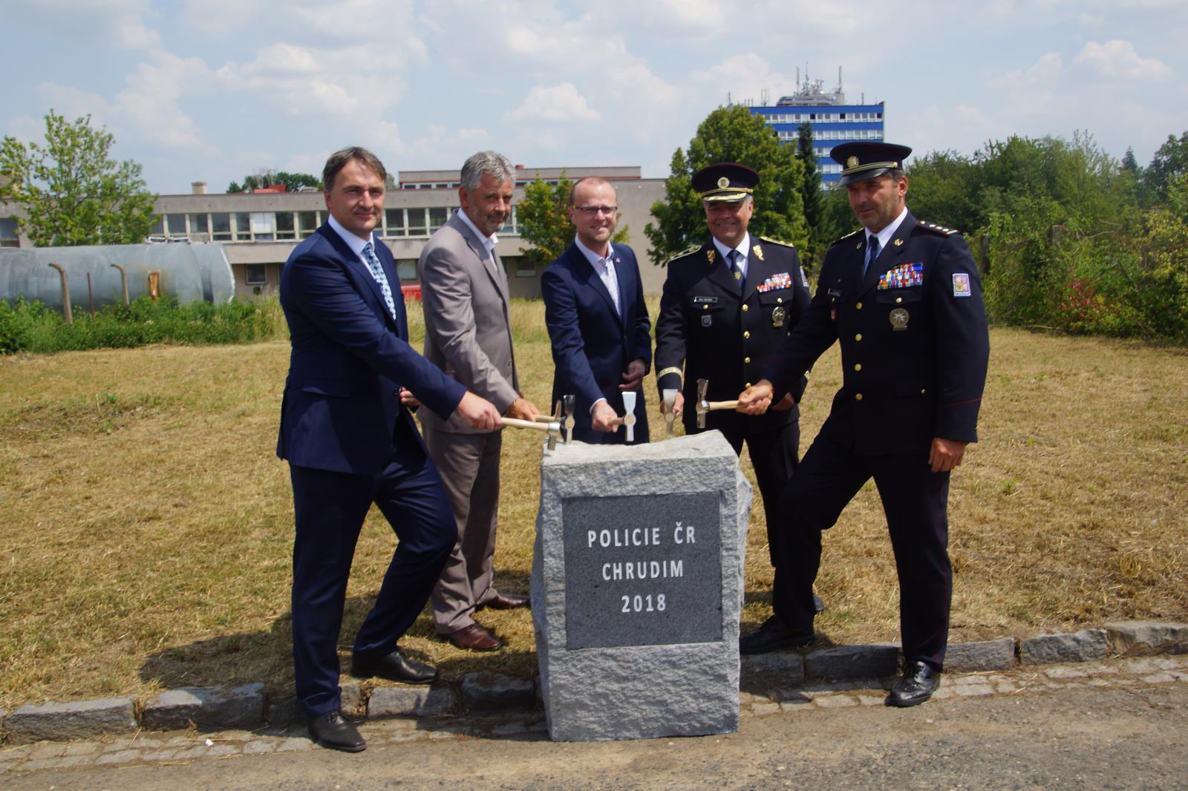
Poklepání na základní kámen

Slide 12
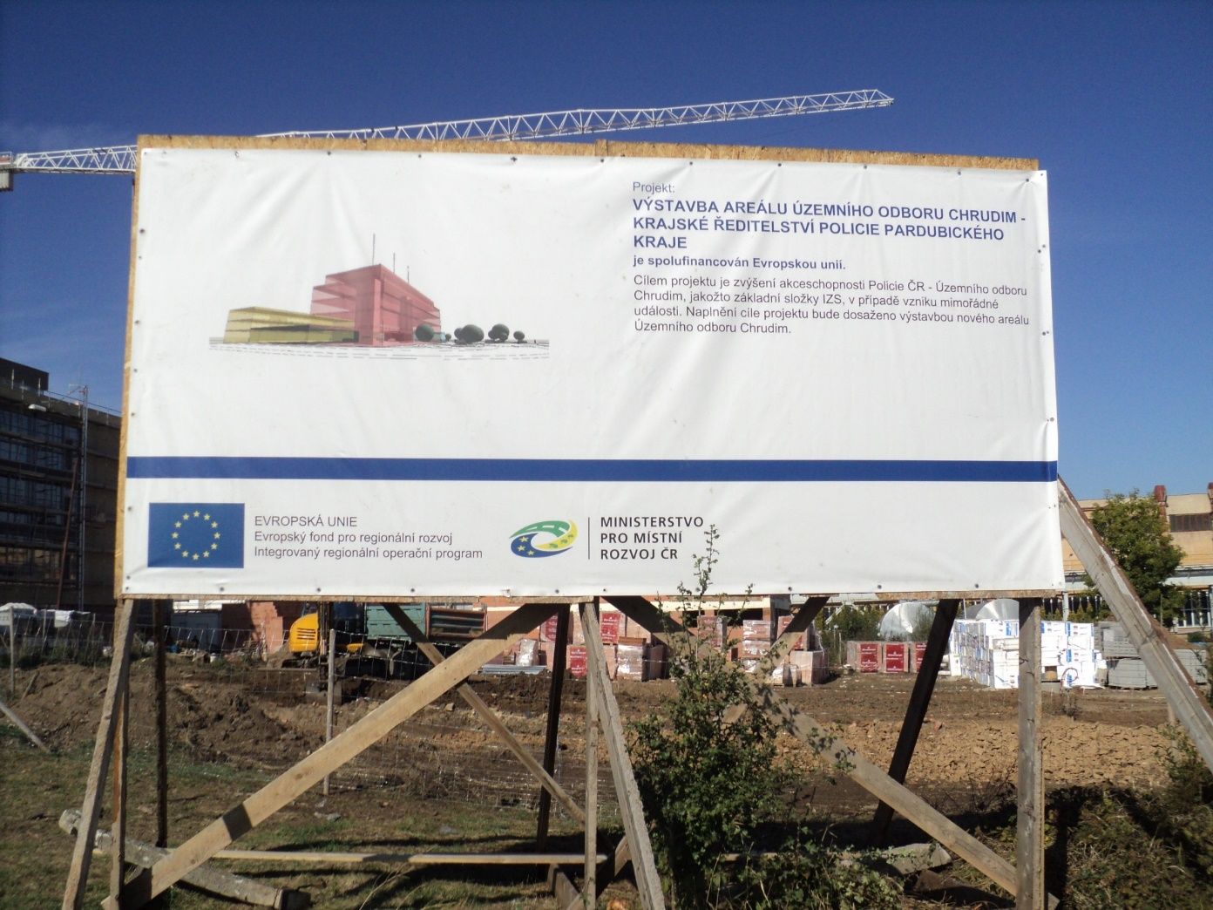
Dočasný billboard

Slide 13
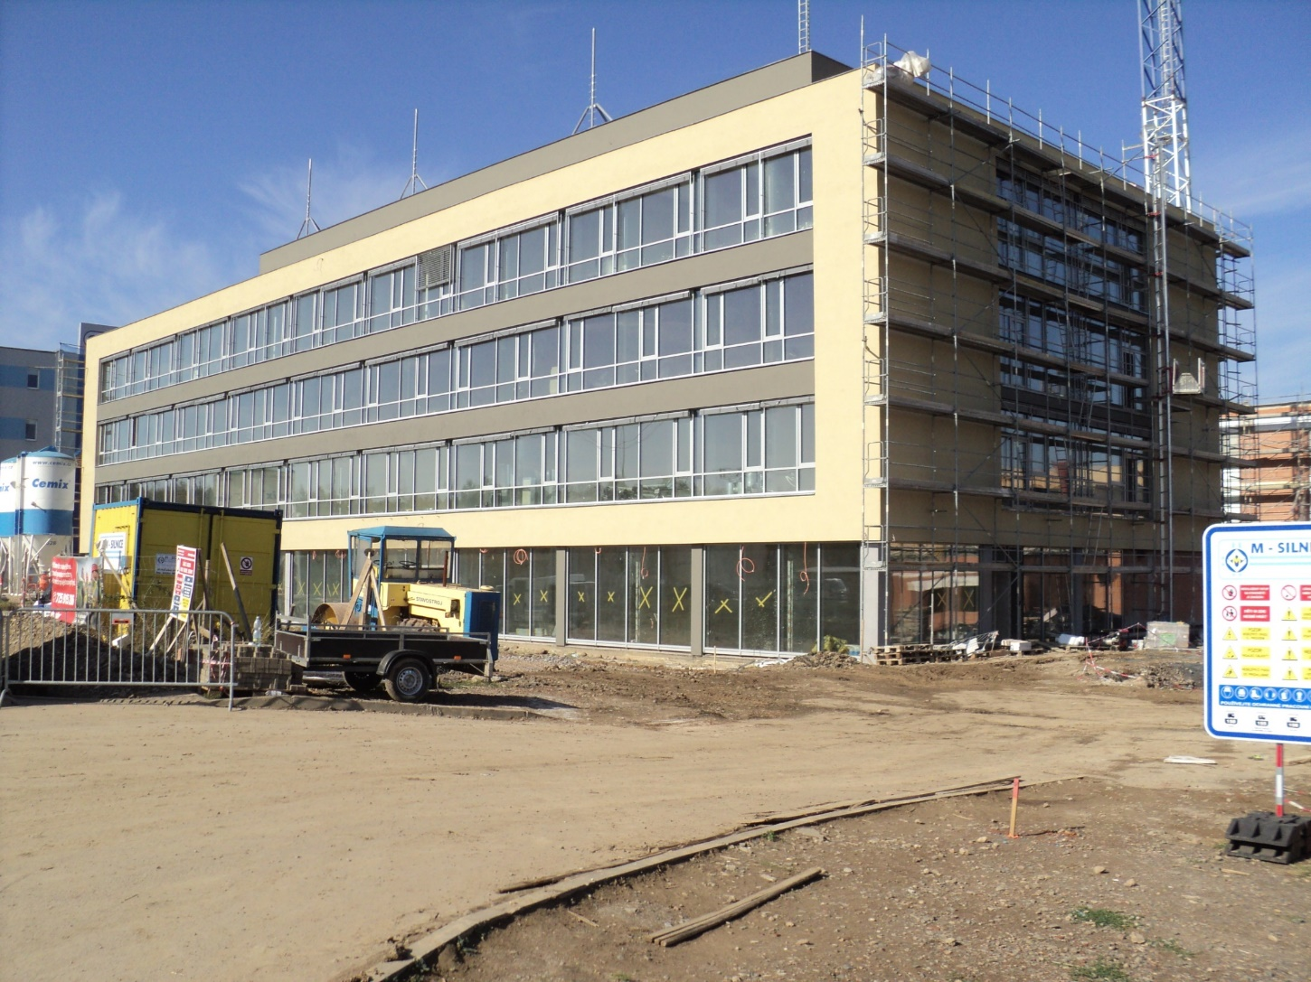
Objekt A – pohled od vjezdu do areálu

Slide 14
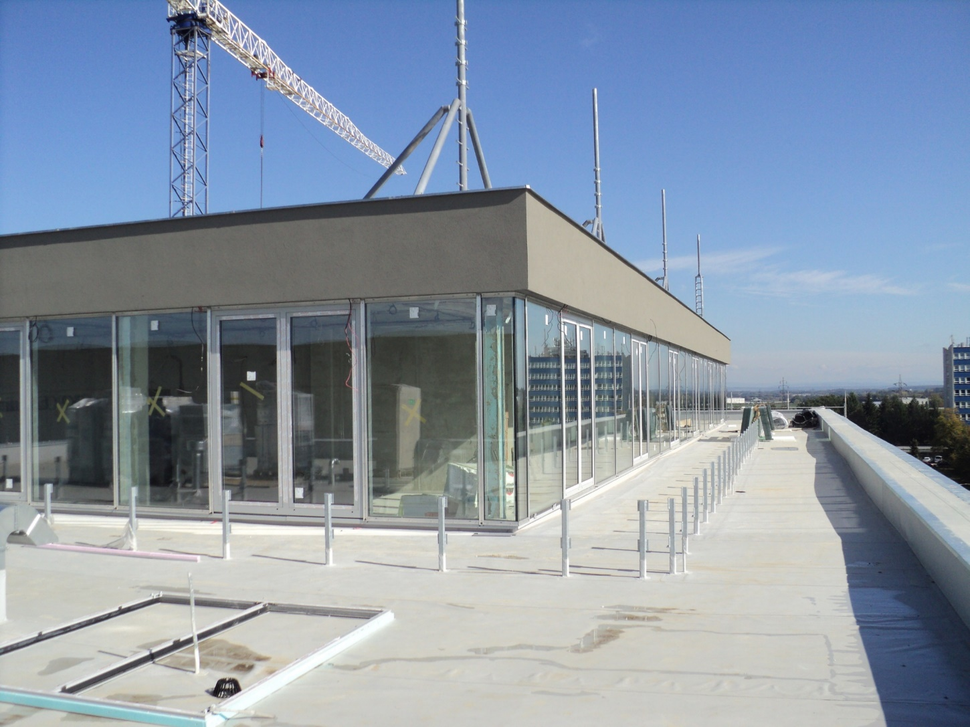
Objekt A – zasedací místnost

Slide 15
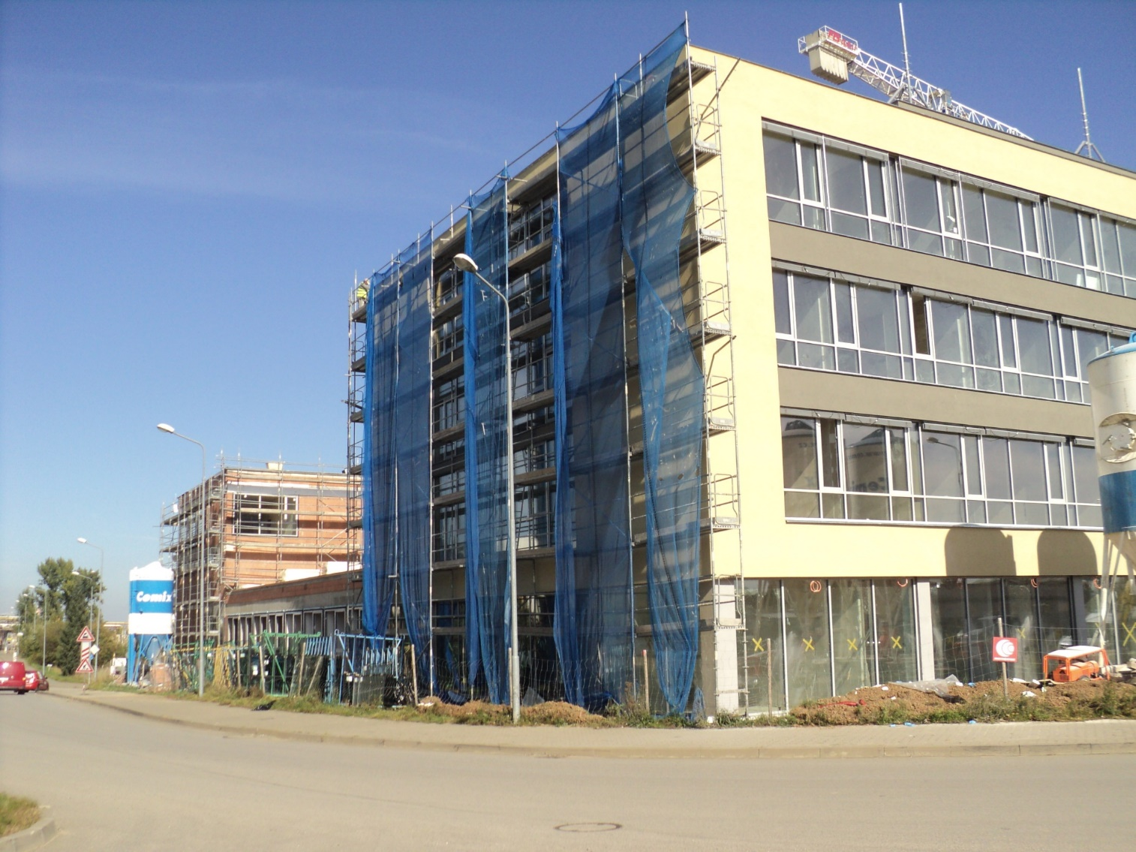
Objekty A, B, C

Slide 16
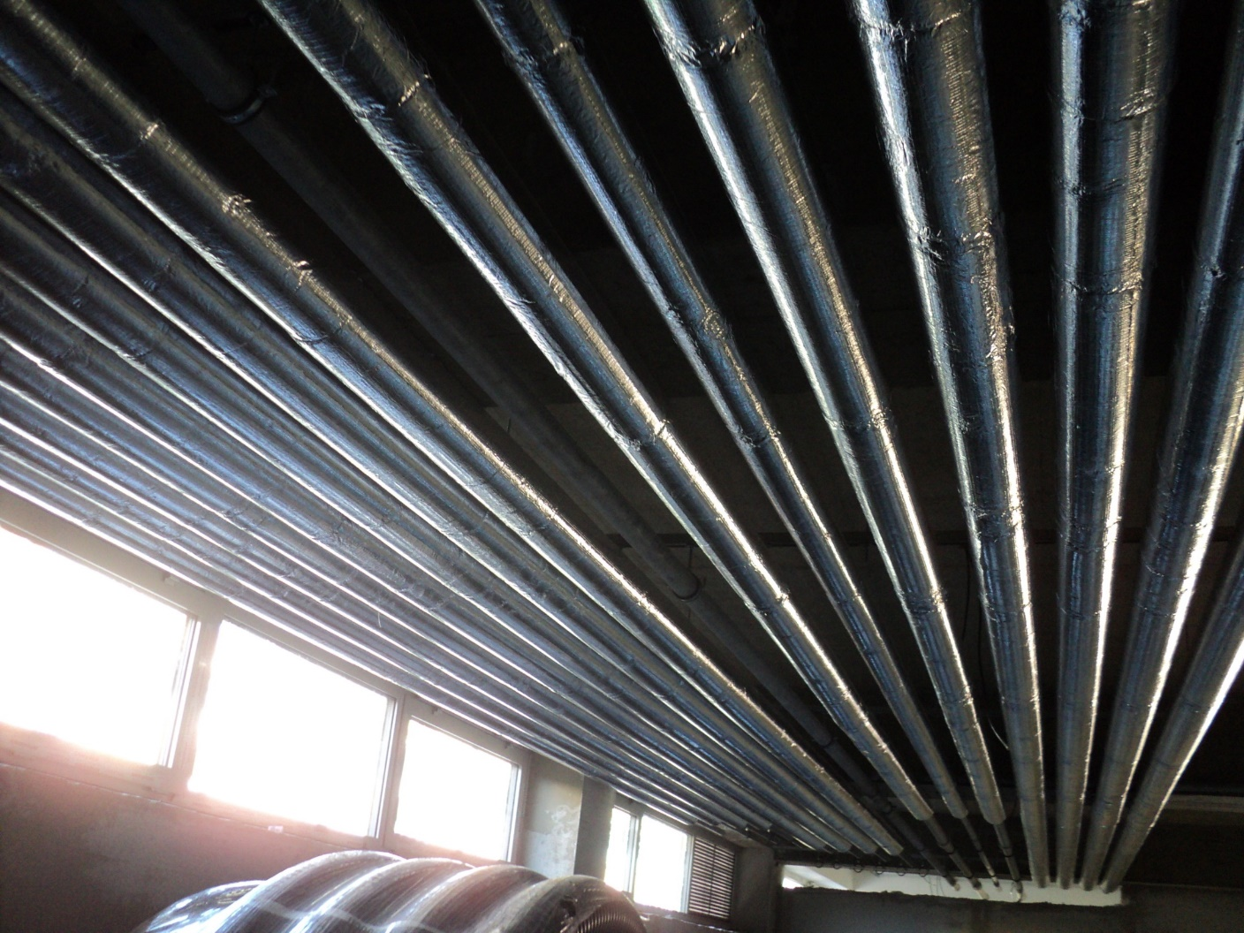
Objekt C – centrální rozvod TUV

Slide 17
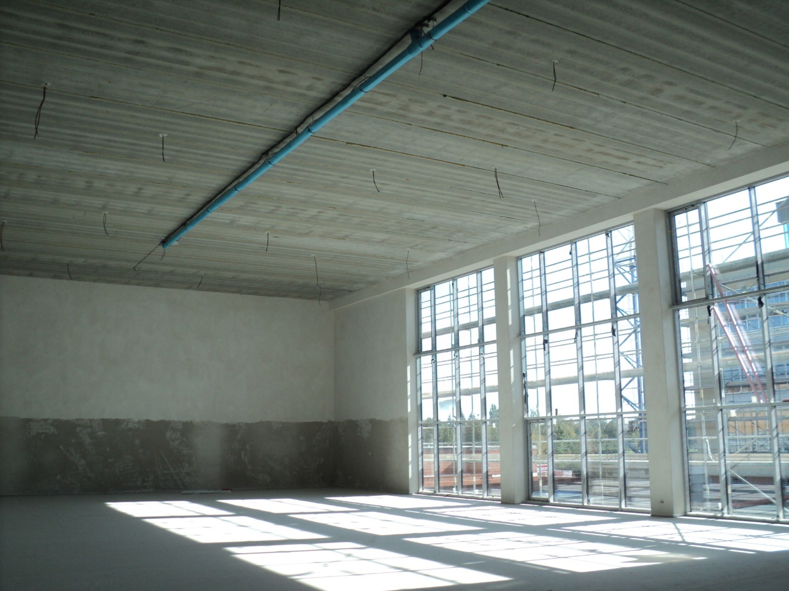
Objekt C - tělocvična

Slide 18
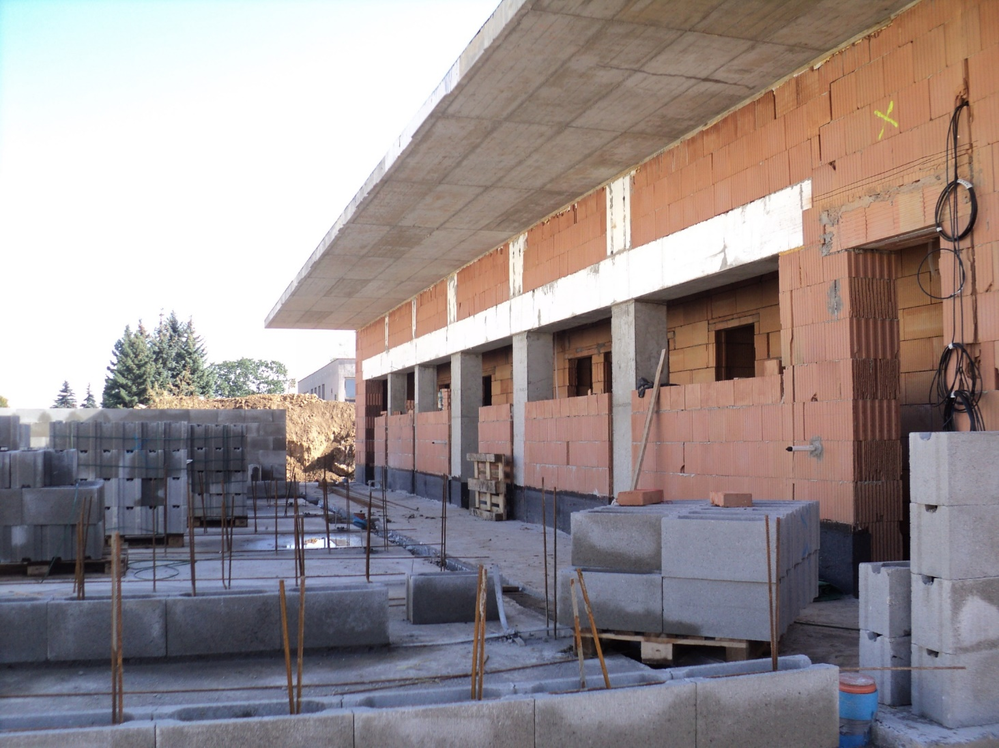
Objekt kynologie

Slide 19
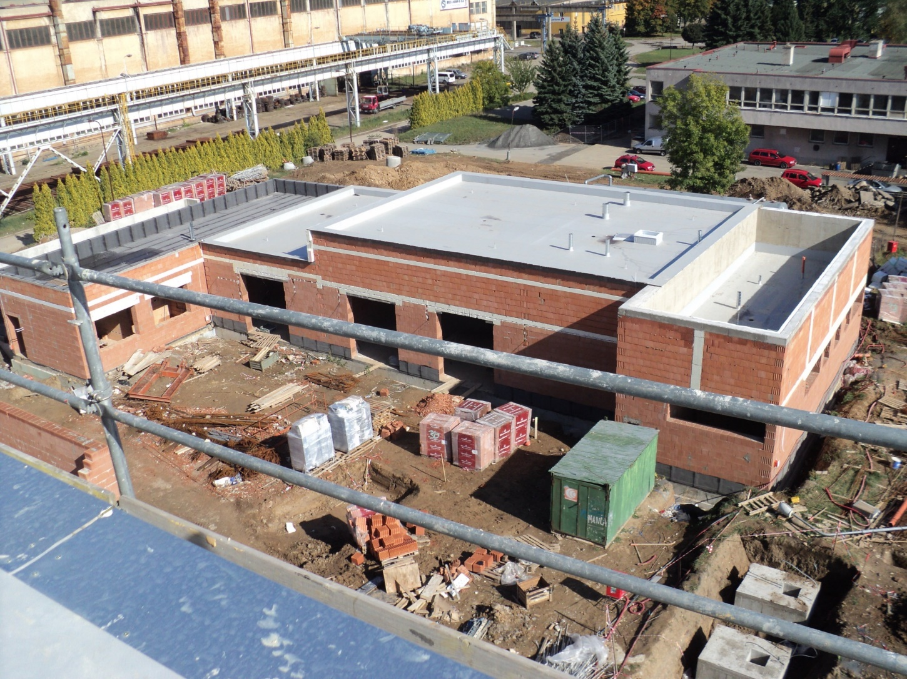
Objekt kynologie a tech. ošetřovna vozidel

Slide 20
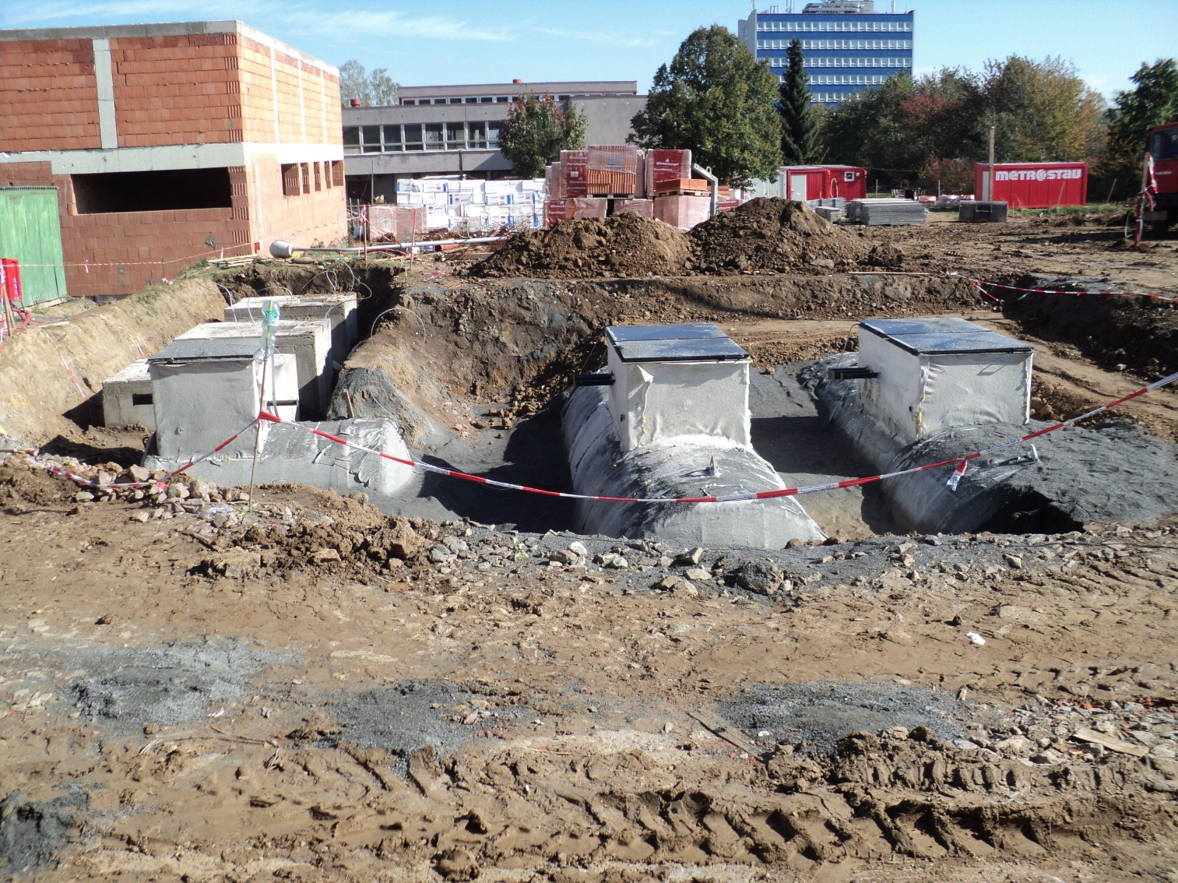
Podzemní nádrže PHM

Slide 21
DĚKUJI ZA POZORNOST

